Slide 1

Projeto de Bloco: Engenharia de Software e Modelagem
PÓS-GRADUAÇÃO MIT ENGENHARIA DE SOFTWARE COM .NET
Integrantes:
ALUNO: ALEXANDER SILVA
ALUNO: MARLON BRAGA
ALUNO: PEDRO NOVAES

Slide 2
Projeto de Bloco: Engenharia de Software e Modelagem
MODELAGEM ESTRATÉGICA

Slide 3
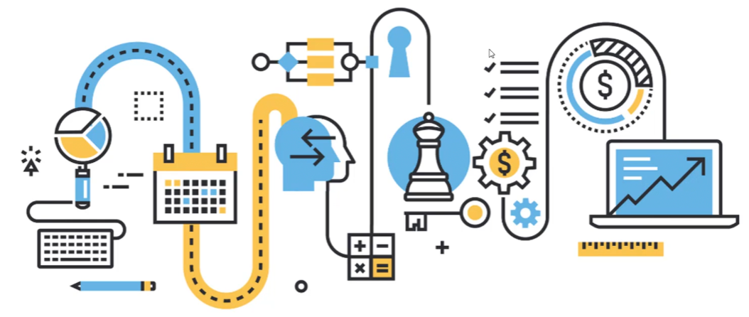
Projeto de Bloco: Engenharia de Software e Modelagem
Aplicar os conceitos de DDD
https://www.eduardopires.net.br/2016/08/ddd-nao-e-arquitetura-em-camadas
Entender a fundo o negócio
Qual problema vai resolver?;
O que vai implementar?;
Para que serve?;
Quem vai atender?
Quando implementar o DDD?

Slide 4
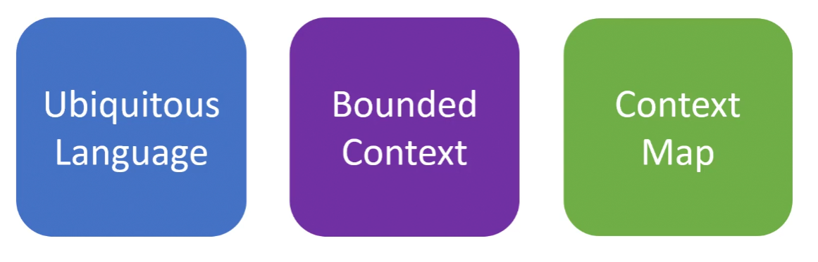
Projeto de Bloco: Engenharia de Software e Modelagem
Aplicar os conceitos de DDD
Pontos Chave
Uma linguagem onipresente, universal de um negócio dentro da empresa, compartilhada por todas as partes envolvidas no projeto, ou seja, termos específicos do domínio.
É uma parte da empresa ou do domínio do negócio que possui elementos ou conceitos com significados bem definidos, com linguagem própria, arquitetura e implementação específica.
É um mapa que representa todos os contextos mapeados através dos elementos da linguagem ubíqua, bem como seus subdomínios e relacionamentos.

Slide 5
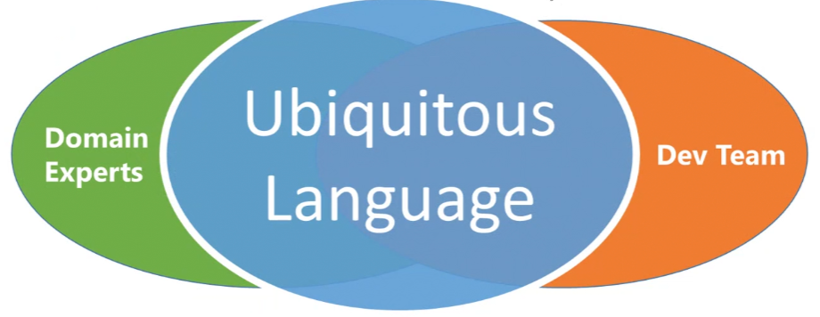
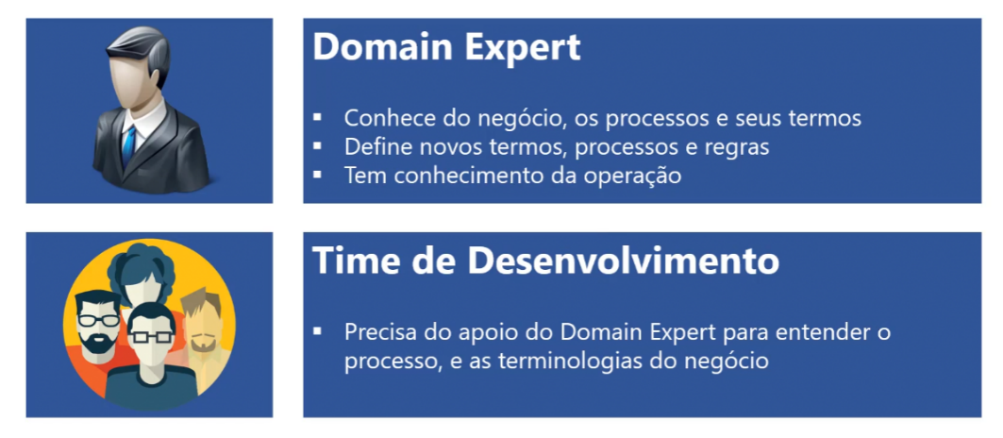
Projeto de Bloco: Engenharia de Software e Modelagem
Aplicar os conceitos de DDD
Atenção!!!
Deixar de extrair a linguagem ubíqua é um dos piores erros.
Primeiro passo extrair a linguagem ubíqua

Slide 6
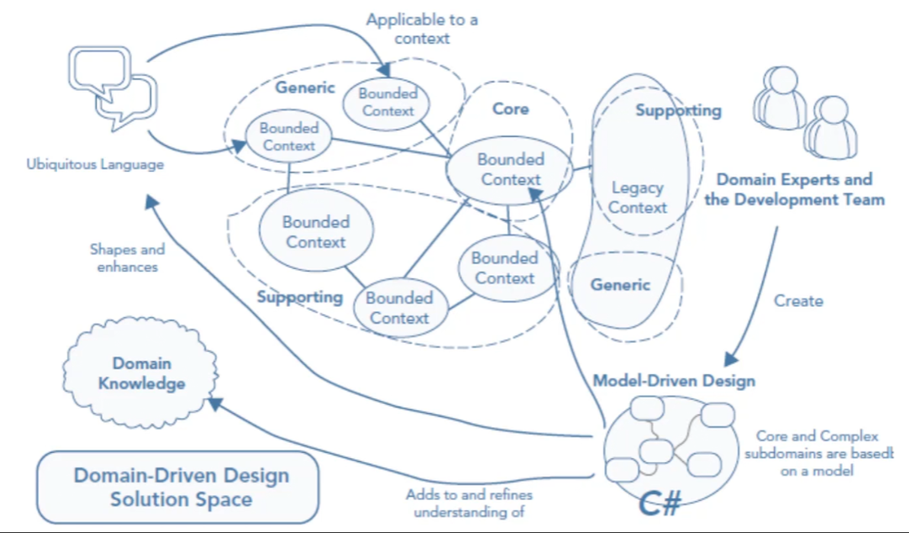
Projeto de Bloco: Engenharia de Software e Modelagem
Aplicar os conceitos de DDD

Slide 7
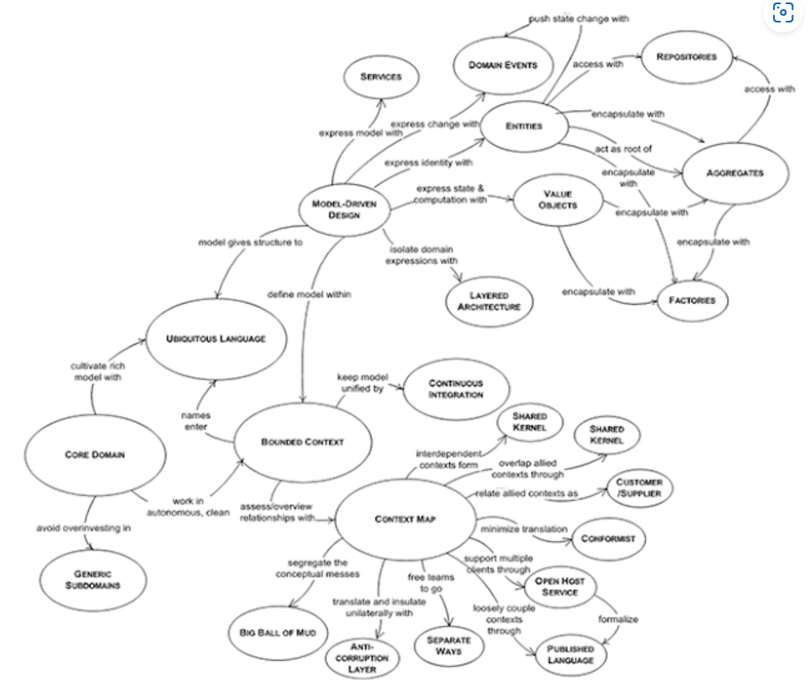
Projeto de Bloco: Engenharia de Software e Modelagem
Aplicar os conceitos de DDD
Mapa de
Aprendizado

Slide 8
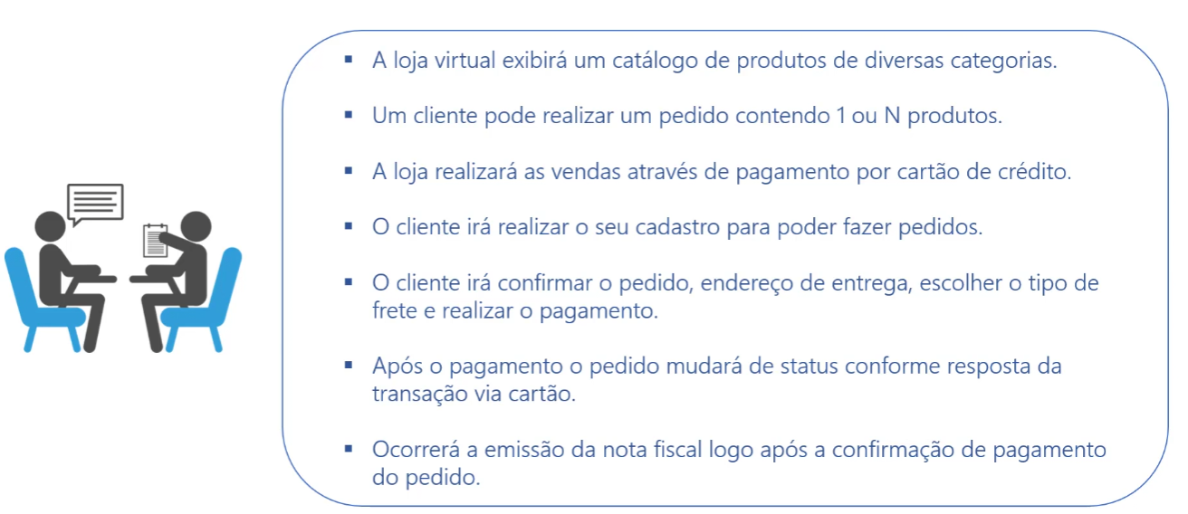
Projeto de Bloco: Engenharia de Software e Modelagem
Aplicar os conceitos de DDD

Slide 9
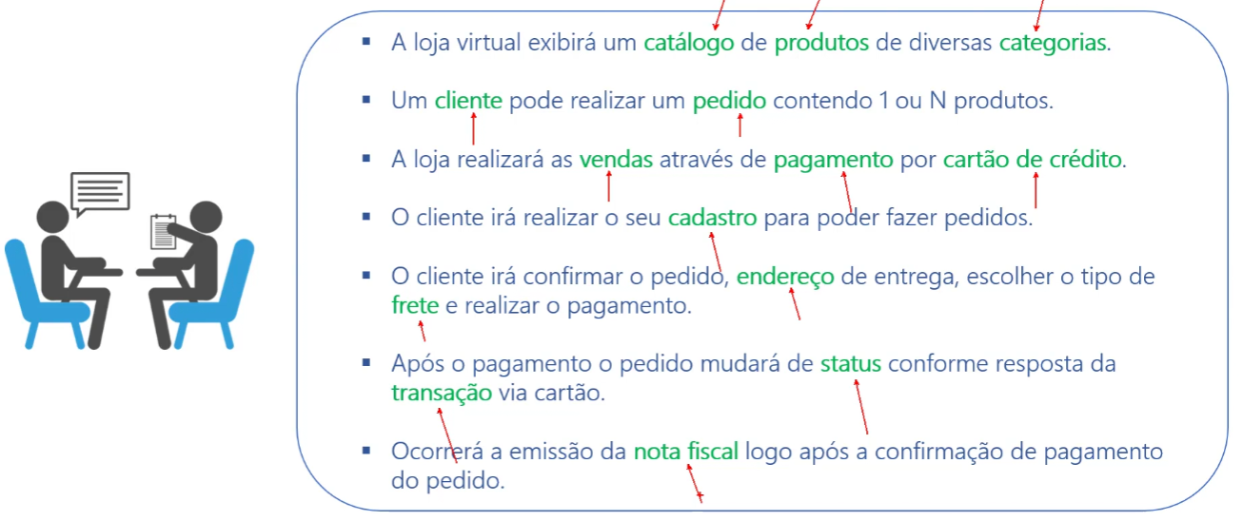
Projeto de Bloco: Engenharia de Software e Modelagem
Aplicar os conceitos de DDD

Slide 10
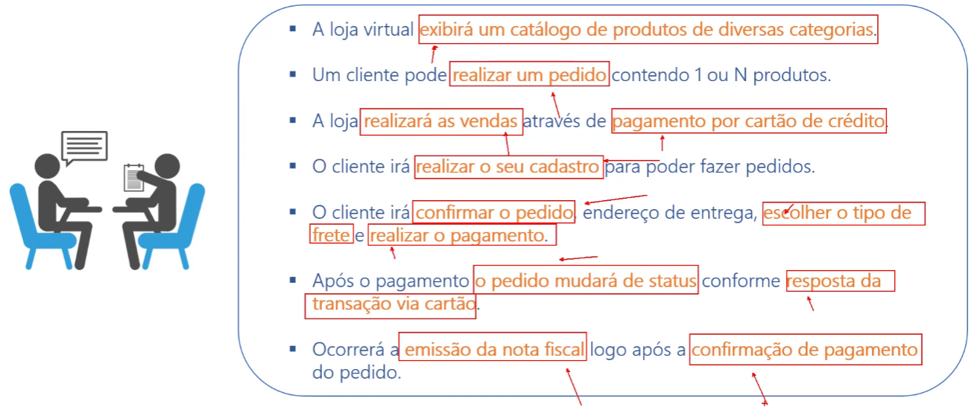
Projeto de Bloco: Engenharia de Software e Modelagem
Aplicar os conceitos de DDD

Slide 11
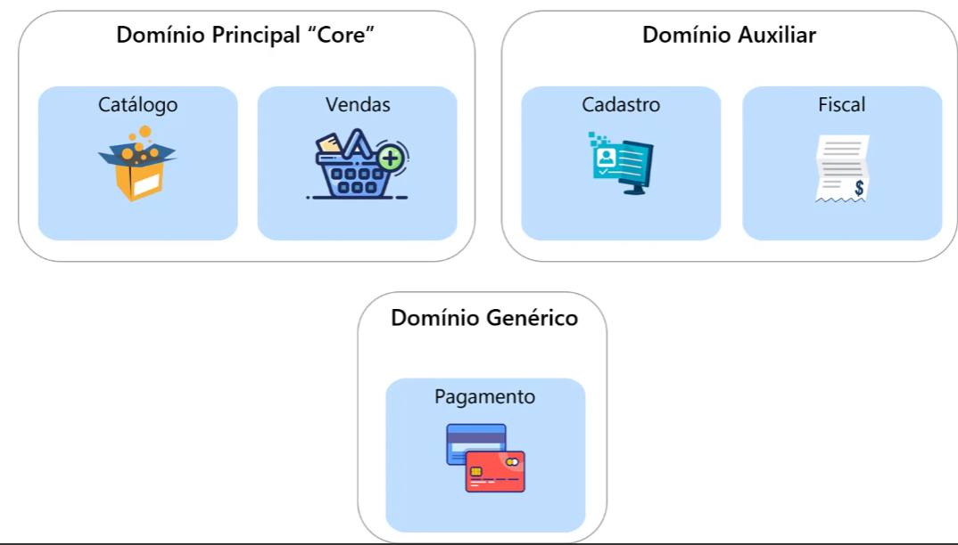
Projeto de Bloco: Engenharia de Software e Modelagem
Aplicar os conceitos de DDD
Tipos de Domínios

Slide 12
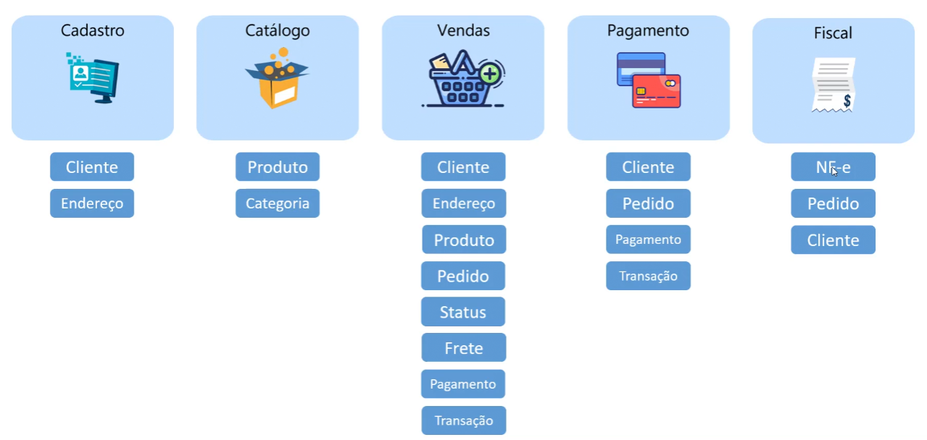
Projeto de Bloco: Engenharia de Software e Modelagem
Aplicar os conceitos de DDD

Slide 13
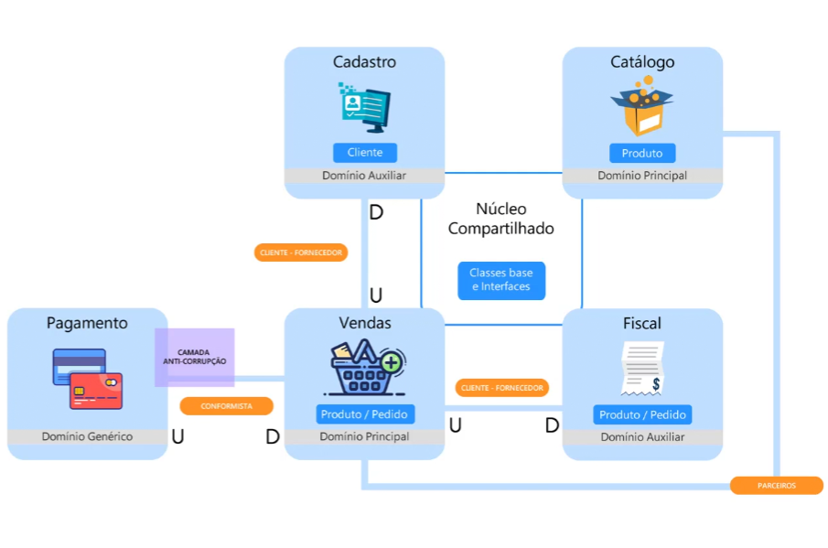

Projeto de Bloco: Engenharia de Software e Modelagem
Aplicar os conceitos de DDD
Mapa de
Contextos

Slide 14
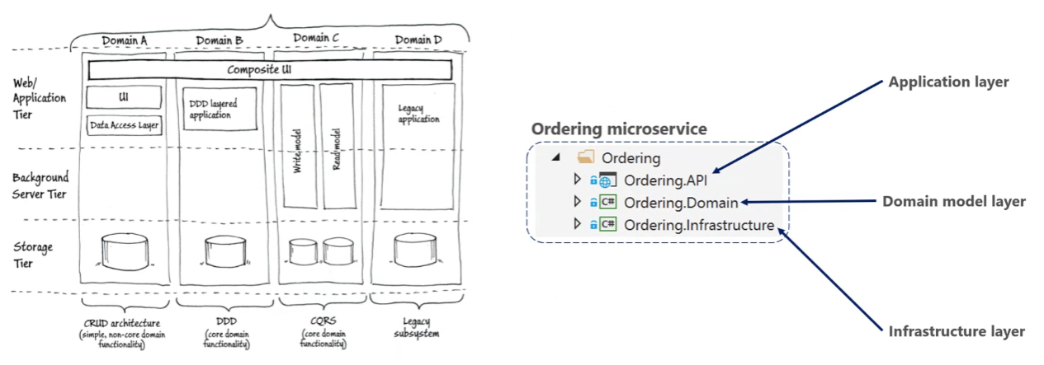
Projeto de Bloco: Engenharia de Software e Modelagem
Aplicar os conceitos de DDD
Definir arquitetura dos contextos

Slide 15
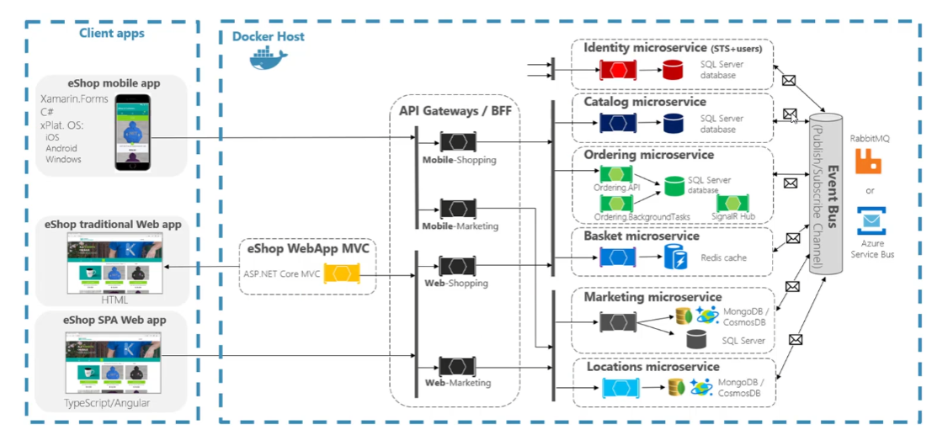
Projeto de Bloco: Engenharia de Software e Modelagem
Aplicar os conceitos de DDD
Exemplo de arquitetura dos contextos

Slide 16
Projeto de Bloco: Engenharia de Software e Modelagem
MODELAGEM TÁTICA

Slide 17
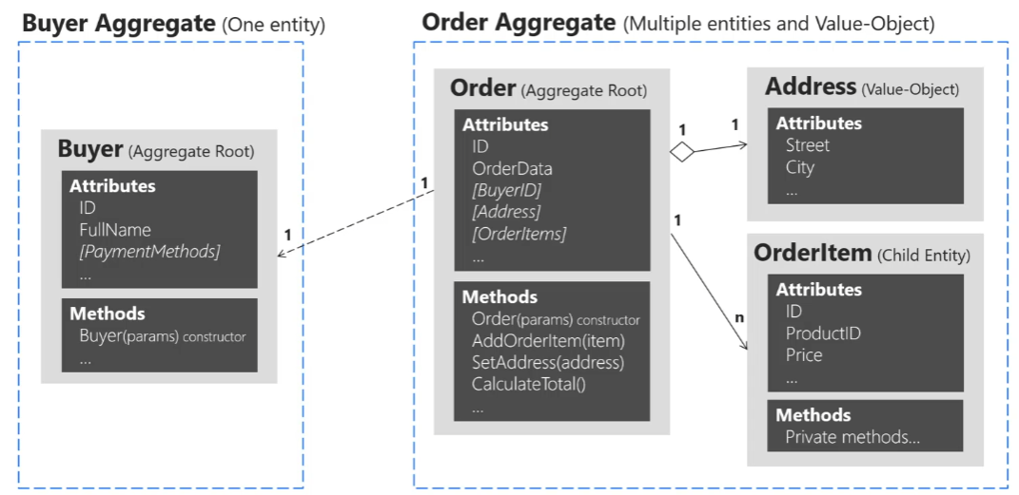
Projeto de Bloco: Engenharia de Software e Modelagem
Aplicar os conceitos de DDD
Agregação

Slide 18
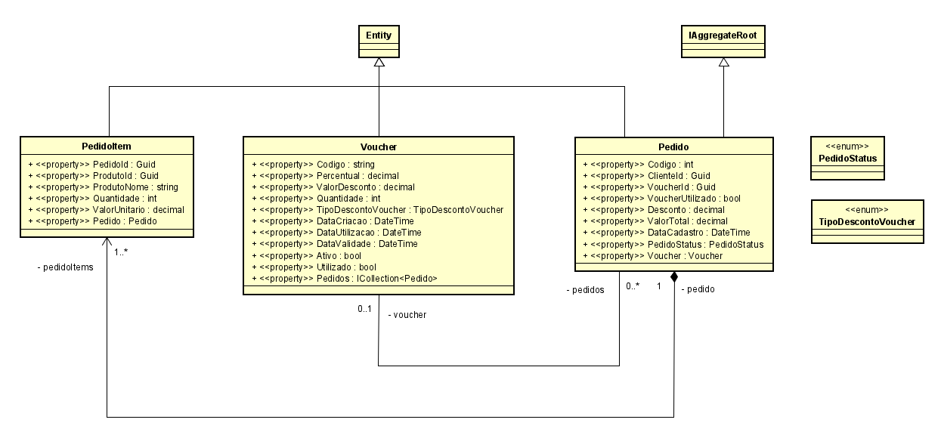
Projeto de Bloco: Engenharia de Software e Modelagem
Aplicar os conceitos de DDD
Modelo Conceitual – Contexto Vendas

Slide 19
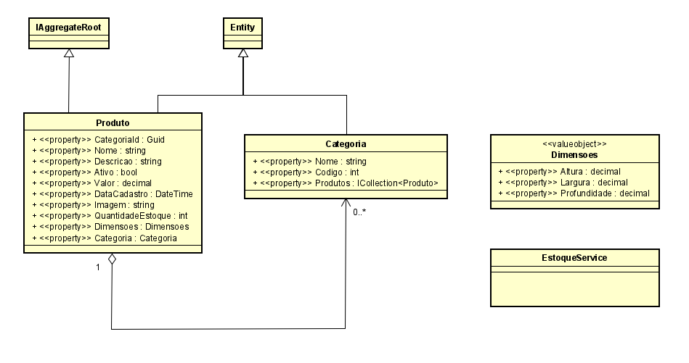
Projeto de Bloco: Engenharia de Software e Modelagem
Aplicar os conceitos de DDD
Modelo Conceitual – Contexto Catálogo

Slide 20
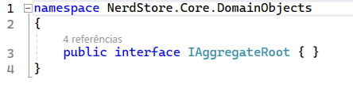
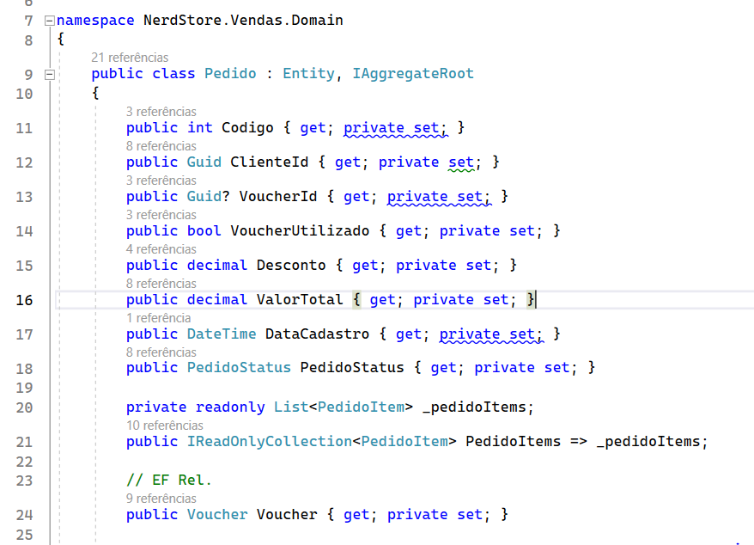
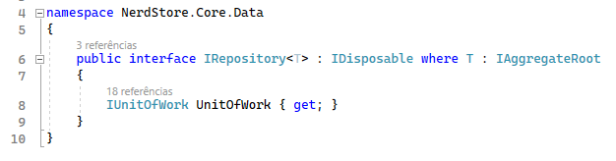
Projeto de Bloco: Engenharia de Software e Modelagem
Aplicar os conceitos de DDD
Interface de marcação
Raiz de agregação

Slide 21
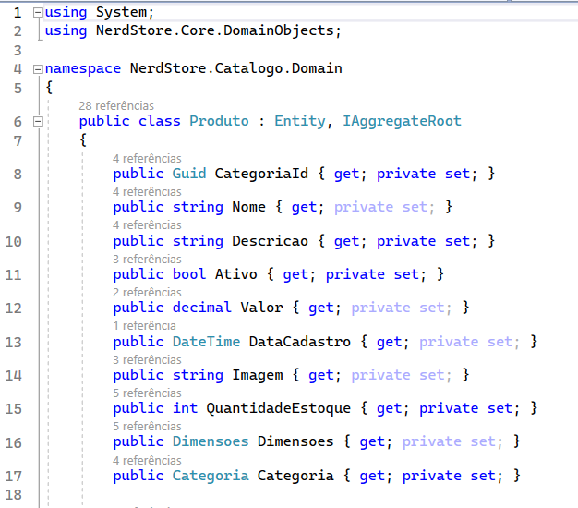
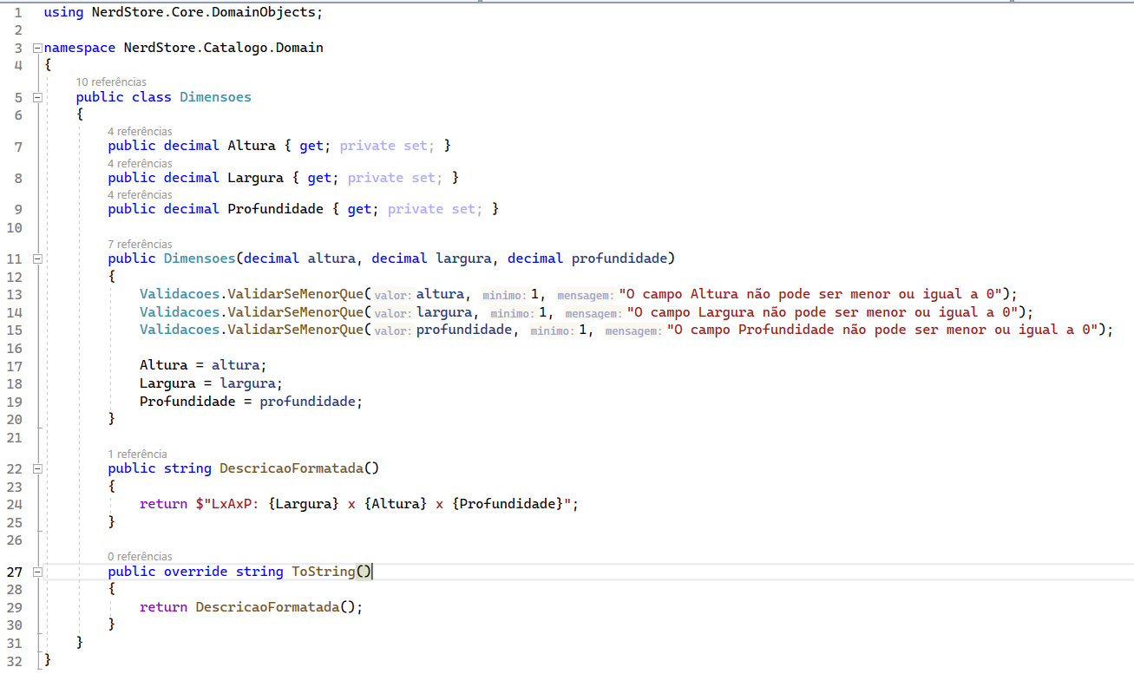
Projeto de Bloco: Engenharia de Software e Modelagem
Aplicar os conceitos de DDD
Objeto de valor

Slide 22
Projeto de Bloco: Engenharia de Software e Modelagem
Referências
MODELAGEM de Domínios Ricos. desenvolvedor.io/. Disponível em: https://desenvolvedor.io/curso/modelagem-de-dominios-ricos . Acesso em: 02 jun. 2022.
MODELAGEM de Software. lms.infnet.edu.br. Disponível em: https://lms.infnet.edu.br/moodle/course/view.php?id=5928 . Acesso em: 10 fev. 2022.
ENGENHARIA de Software Aplicada. lms.infnet.edu.br. Disponível em: https://lms.infnet.edu.br/moodle/course/view.php?id=5927 . Acesso em: 11 dez. 2022.
MODELAGEM de Dados UML. udemy.com. Disponível em: https://www.udemy.com/course/uml-diagrama-de-classes/learn/lecture/9881660?start=255#overview . Acesso em: 17 abr. 2022.

